Slide 1
Задание (номинация № 3). «Концепция и слоган рекламной кампании по рациональному использованию и сохранению водных ресурсов»
«СОХРАНИМ ВОДУ – СПАСЕМ МИР»
социальная рекламная кампания
Туровец Анастасия
7«Б» класс | Гимназия № 24
Минск | 2017

Slide 2
Краткое содержание проблемы:
Вода – очень важное богатство, ее ни чем нельзя заменить. Наш больше чем наполовину состоит их воды. Человеку невозможно жить без воды. Вода вырабатывает энергию, является дорогой для кораблей и лодок, на производстве используется для изготовления многих продуктов, охлаждения и промывания. Кроме того вода - это питание, умывание и купание, мытье посуды, уборка в доме и на улице, полив растений, уход за животными. Если без пищи человек может прожить больше месяца, то без воды всего несколько дней. Животные не могут прожить без воды больше десяти дней, не говоря о рыбах и животных, живущих в воде. Растения без воды вянут и погибают. Имеющиеся водные ресурсы не всегда используются не эффективно, истощаются и загрязняются. Дальнейшее игнорирование ситуации приведет к усугублению проблемы, что чревато необратимыми изменениями нашей среды обитания.

Slide 3
Цели и задачи рекламной кампании:
Обратить внимание и донести до максимального количества активных людей существующую проблему с истощением водных ресурсов.
Охват:
От национального до глобального уровня, в зависимости от задачи. При использовании на глобальном уровне необходима соответствующая адаптация к локальным условиям.
Кратное описание целевой аудитории:
Дети и молодежь, молодые мужчины и женщины в возрасте 12..45 лет.
Люди с активной жизненной позицией, начиная с детей, которые уже умеют читать и могут осознать суть проблемы до взрослых людей, так как пожилые люди, уже в целом, бережно относятся к сохранению ресурсов.

Slide 4
Основная идея (посыл) рекламной кампании:
Вода – уникальное вещество, о важности и необычности которого мы совсем не задумываемся, потому что она всегда окружает нас. Заинтересовав целевую аудиторию показать прямую связь водных ресурсов и любых проявлений человеческой деятельности. Продемонстрировать неразрывность и важность этих связей.
Слоган:
«Вода – навсегда». Хэштег #воданавсегда.
Методы воздействия на целевую аудиторию:
- Захватить внимание аудитории;
- Заинтересовать аудиторию;
- Коротко рассказать (информировать) о проблеме;
- Оставить (отложить, закрепить) в памяти;

Slide 5
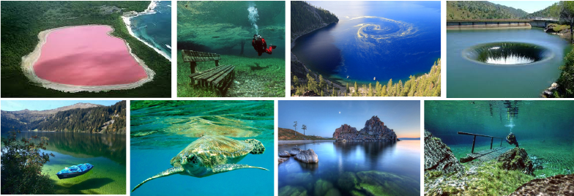
Используемые каналы продвижения, способы реализации и примеры.
Интернет:
Тематические страницы в основных соцсетях с яркими и захватывающими фото и короткими видео о воде и всем, что с ней связано.
Пример: вирусные видео о падениях в воду.
Завораживающие фото прозрачных озер с хештегом «#воданавсегда».
https://www.youtube.com/watch?v=Udn3hq5lsow
https://www.youtube.com/watch?v=ZU5nn0ppcyk

Slide 6
Используемые каналы продвижения, способы реализации и примеры.
Телевидение:
Серия коротких роликов о необычных фактах и интересных свойствах воды, которые многие не знают. Начало ролика захватывает внимание зрителя, финальная часть – слоган, хэштег.
Пример: 15-ти секундный ролик о до сих под не объясненном феномене замерзания горячей воды быстрее чем холодной.
Используемые каналы продвижения, способы реализации и примеры.
Радио:
Серия коротких роликов о необычных фактах и интересных свойствах воды, о которых многие не знают. Начало ролика захватывает внимание зрителя, финальная часть – слоган и хэштег.
Пример: 15-ти секундный ролик о том, что человек за один год потребляет около 60 тонн воды только в процессе питания.

Slide 7
Используемые каналы продвижения, способы реализации и примеры.
Наружная реклама:
Необычные экстендеры (конструкции, выступающие за стандартные размеры билборда) в виде капли воды, на которых размещаются короткие, интересные и необычные факты о воде. Слоган, хэштег.

Slide 8
Используемые каналы продвижения, способы реализации и примеры.
Реклама на транспорте:
Необычная раскраска маршрутных транспортных средств в виде капли воды, на которых размещаются короткие интересные и необычные факты о воде. Слоган, хэштег. Используемые каналы продвижения, способы реализации и примеры.
Промоакции и Спортивные мероприятия:
Подготовка и проведение больших водных соревнований в городе: например, большая университетская регата, по примеру знаменитой лондонской «The Boat Race», когда на Темзе соревнуются два главных университета Англии - Оксфорд и Кембридж - известных своими традициями гребли. Раздача информационных материалов и соответствующее брендирование. Используемые каналы продвижения, способыреализации и примеры.
Реклама в кинотеатрах:
Серия коротких роликов (можно использовать телевизионные) о необычных фактах и интересных свойствах воды, которые многие не знают. Начало ролика захватывает внимание зрителя, финальная часть – слоган, хэштег.

Slide 9
Спасибо за внимание

